Slide 1

Bản tiếng Việt
ベトナム語
6. Thuốc uống trị "bệnh tiểu đường»
「糖尿病」の飲み薬
Thuốc uống có thể được chia thành 1) thuốc giúp tăng tiết insulin dễ dàng hơn, 2) thuốc giúp insulin dễ có hiệu quả hơn và
3) thuốc ức chế hấp thu hoặc bài tiết đường.
飲み薬は大きく分けて、
①インスリンを出しやすくする薬、②インスリンを効きやすくする薬、③糖の吸収を抑制したり、排泄する薬があります。
Thuốc giúp tăng tiết insulin dễ dàng hơn
インスリンを出しやすくする薬
  Thuốc sulfonylurea (SU) スルホニル尿素（SU）薬
  Thuốc kích thích tiết insulin tác dụng nhanh 速効型インスリン分泌促進薬
  Thuốc ức chế DPP-4 DPP-4阻害薬
  Chất chủ vận thụ thể GLP-1 GLP-1受容体作動薬
  Nhóm Glimin (vừa có tác dụng tiết insulin vừa có tác dụng làm insulin dễ có hiệu quả hơn.Vui lòng xem giải thích 2) Thuốc giúp insulin dễ có hiệu quả hơn ở trang tiếp theo.)
  グリミン系（インスリンを分泌する作用と、効きやすくする作用、両方があります。
  説明は次ページの ②インスリンを効きやすくする薬 をご覧ください。）
6. Thuốc uống trị "bệnh tiểu đường"
「糖尿病」の飲み薬
1/4

Slide 2
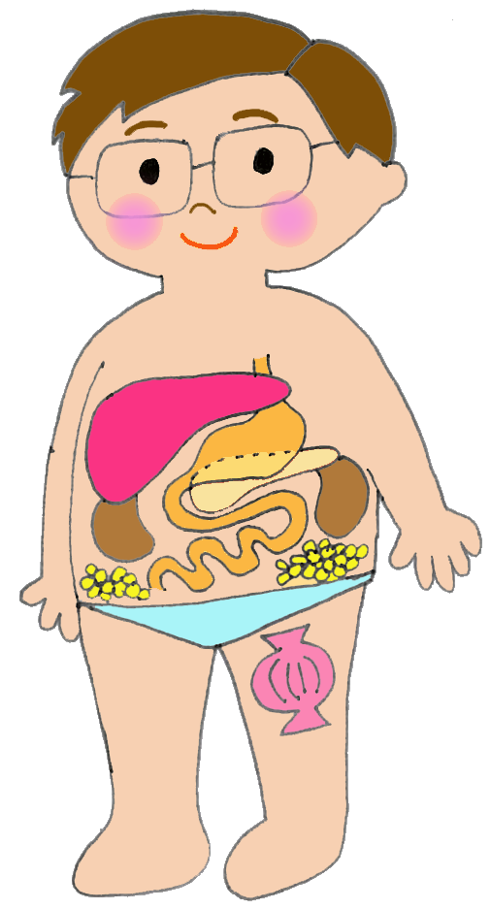
Bản tiếng Việt
ベトナム語
Thuốc ức chế men DPP-4
DPP-4阻害薬
○ Tăng cường chức năng của incretin, một loại hormone tác động lên tuyến tụy, giúp giải phóng insulin từ tuyến tụy.
膵臓に働くインクレチンというホルモンの働きを強め、膵臓からインスリンを出します
● Các tác dụng phụ dễ xảy ra: hạ đường huyết, v.v. (đặc biệt dễ xảy ra khi sử dụng đồng thời thuốc SU và insulin)
起こりやすい副作用：低血糖など(特にSU薬やインスリンと同時に使った時に起こりやすい)
* Các tác dụng phụ chính được liệt kê ở đây.
副作用については主なものを載せています
Thuốc sulfonylurea (SU)
スルホニル尿素(SU)薬
○ Insulin được tiết ra từ tuyến tụy.
膵臓からインスリンを出します
● Các tác dụng phụ dễ xảy ra: hạ đường huyết, tăng cân, v.v.
起こりやすい副作用：低血糖、体重が増えるなど
Tên thuốc:
薬の名前
Tên thuốc:
薬の名前
Thuốc chủ vận thụ thể GLP-1
GLP-1受容体作動薬
○ Insulin được giải phóng từ tuyến tụy thông qua tác dụng giống với hormone gọi là GLP-1 (trước khi ăn hoặc uống vào đầu ngày, uống với khoảng 120 ml nước hoặc ít hơn, sau đó không ăn uống trong 30 phút)
GLP-1というホルモンに似た作用で膵臓からインスリンを出します(1日の最初に飲んだり食べたりする前に、約120ml以下の水で内服、その後30分は飲食しない）
Các tác dụng phụ dễ xảy ra: khó chịu ở dạ dày, táo bón, tiêu chảy, hạ đường huyết (đặc biệt khi sử dụng đồng thời thuốc SU và insulin) v.v.
起こりやすい副作用： 胃の気持ち悪さ、便秘、下痢、低血糖(特にSU薬やインスリンと同時に使う時) など
Tuyến tụy
膵臓
Thuốc kích thích tiết insulin
tác dụng nhanh
速効型インスリン分泌促進薬
○ Ngay sau khi uống thuốc, thuốc có tác dụng trong thời gian ngắn và giúp tuyến tụy tiết ra insulin dễ dàng hơn. Uống ngay trước bữa ăn để ngăn ngừa tăng đường huyết sau khi ăn.
薬を飲んだ直後に、短い時間効いて膵臓からインスリンを出しやすくします。食事の直前に飲み、食後の血糖の上がりを抑えます。
● Các tác dụng phụ dễ xảy ra: hạ đường huyết v.v
起こりやすい副作用：低血糖など
Tên thuốc:
薬の名前
Tên thuốc:
薬の名前
Nhóm Glimin: Vui lòng xem giải thích ở trang tiếp theo.
グリミン系: 説明は次ページをご覧ください。
6. Thuốc uống trị "bệnh tiểu đường"
「糖尿病」の飲み薬
2/4

Slide 3
Bản tiếng Việt
ベトナム語
2) Thuốc giúp insulin dễ có hiệu quả hơn
インスリンを効きやすくする薬
  Thuốc biguanide ビグアナイド薬
  Thuốc thiazolidinediones チアゾリジン薬
  Nhóm Glimin
  (vừa có tác dụng tiết insulin, vừa có tác dụng làm insulin dễ có hiệu quả hơn.)
  グリミン系（インスリンを分泌する作用、効きやすくする作用、両方があります。）
Thuốc biguanide
ビグアナイド薬
○ Ức chế sản xuất đường ở gan.
Còn có tác dụng ức chế hấp thu đường và cải thiện hoạt động của insulin trong cơ bắp v.v.
肝臓が糖を作るのを抑えます。
また、糖の吸収を抑制したり、筋肉などでのインスリンの効きを良くする作用などがあります。
● Các tác dụng phụ dễ xảy ra: Tiêu chảy, cảm giác khó chịu, v.v.
起こりやすい副作用：下痢、気持ち悪さなど
* Các tác dụng phụ chính được liệt kê ở đây.
副作用については主なものを載せています
Nhóm Glimin
グリミン系
○ Khi mức đường huyết cao, insulin sẽ được tiết ra từ tuyến tụy để hạ thấp mức đường huyết (còn có tác dụng bảo vệ các tế bào β của tuyến tụy). Ngoài ra, còn ức chế sản xuất đường trong gan và tăng hấp thu đường trong cơ v.v., do đó cải thiện hiệu quả của insulin.
血糖値が高い時に膵臓からインスリンを出し、血糖値を下げます（膵臓のβ細胞を守る作用もあります）。また肝臓で糖が作られるのを抑えたり、筋肉での糖の取り込みを増やすなどで、インスリンの効き目をよくします。
●Các tác dụng phụ dễ xảy ra: cảm giác khó chịu, tiêu chảy, táo bón, hạ đường huyết (đặc biệt dễ xảy ra khi sử dụng đồng thời thuốc SU và insulin) v.v.
起こりやすい副作用：気持ち悪さ、下痢、便秘低血糖(特にSU薬やインスリンと同時に使う時) など
Gan
肝臓
Tuyến tụy
膵臓
Tên thuốc:
薬の名前
Tế bào mỡ
脂肪細胞
Thuốc thiazolidinediones
チアゾリジン薬
○ Nó hoạt động trên mô mỡ, cơ bắp, gan, v.v. và cải thiện hiệu quả của insulin đối với cơ thể
脂肪組織、筋肉、肝臓などに働きかけて、インスリンの体への効きを良くします。
● Các tác dụng phụ dễ xảy ra: phù nề, tăng cân, v.v.
起こりやすい副作用：むくみ、体重増加など
Cơ bắp
筋肉
Tên thuốc:
薬の名前
Tên thuốc:
薬の名前
6. Thuốc uống trị "bệnh tiểu đường"
「糖尿病」の飲み薬
3/4

Slide 4
Bản tiếng Việt
ベトナム語
3) Thuốc ức chế hấp thu hoặc bài tiết đường
糖の吸収を抑制したり、排泄する薬
  Thuốc ức chế SGLT2 SGLT2阻害薬
  Thuốc ức chế α-glucosidase α-グルコシダーゼ阻害薬
* Các tác dụng phụ chính được liệt kê ở đây.
副作用については主なものを載せています
Thuốc ức chế men SGLT2
SGLT2阻害薬
○ Khi mức đường huyết cao, thận sẽ bài tiết đường vào nước tiểu để hạ thấp mức đường huyết.
血糖値が高い時に、腎臓から糖を尿中に出し、血糖値を下げます。
● Các tác dụng phụ dễ xảy ra: mất nước, nhiễm trùng đường tiết niệu / cơ quan sinh dục, v.v.
起こりやすい副作用：脱水、尿路･性器感染など
Thuốc ức chế men α-glucosidase (α-GI)
α-グルコシダーゼ阻害薬(α-GI)
○ Làm chậm quá trình tiêu hóa và hấp thu đường ở ruột non. Uống ngay trước bữa ăn để ngăn ngừa tăng đường huyết sau khi ăn.
小腸での糖の消化・吸収を遅らせます。食事の直前に飲み、食後の血糖の上がりを抑えます。
○ Uống glucose khi hạ đường huyết.
低血糖時はブドウ糖を摂取する。
● Các tác dụng phụ dễ xảy ra: Cảm giác trướng bụng, tiêu chảy, tăng xì hơi, v.v.
起こりやすい副作用：腹部膨満感、下痢、おならの増加など
Ruột non
小腸
Thận
腎臓
Tên thuốc:
薬の名前
Tên thuốc:
薬の名前
6. Thuốc uống trị "bệnh tiểu đường"
「糖尿病」の飲み薬
4/4

